Slide 1

Interação Humano-Computador para facilitar o processo de plantio de amostras
Autores:
Antony Henrique Bresolin
Pedro Piveta Barrotti
Me. Willian Douglas Ferrari Mendonça
1

Slide 2
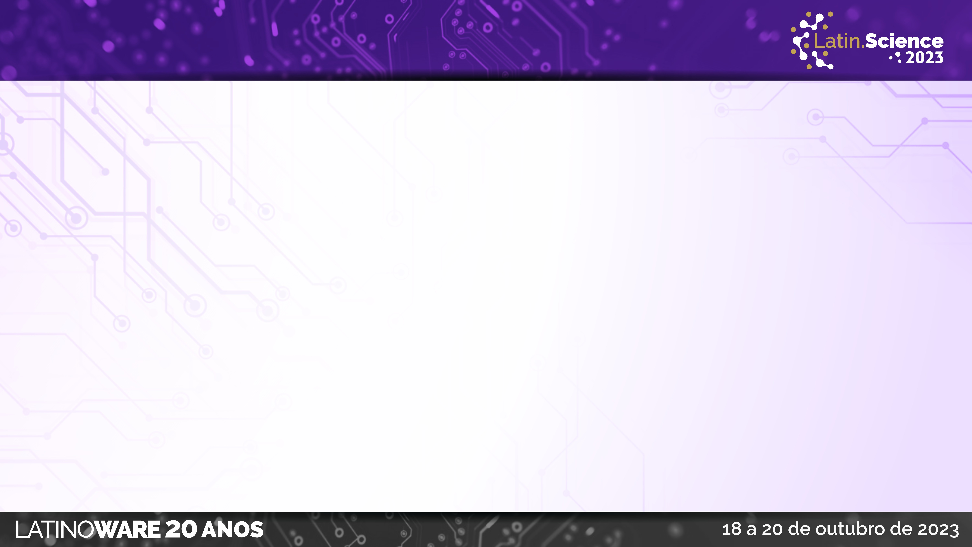



PARCERIAS
2

Slide 3
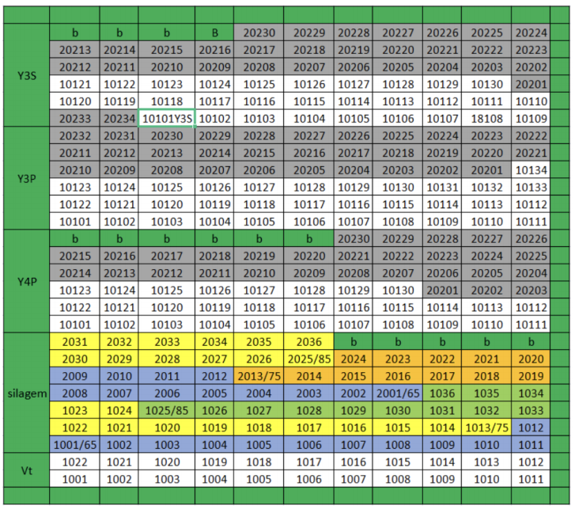
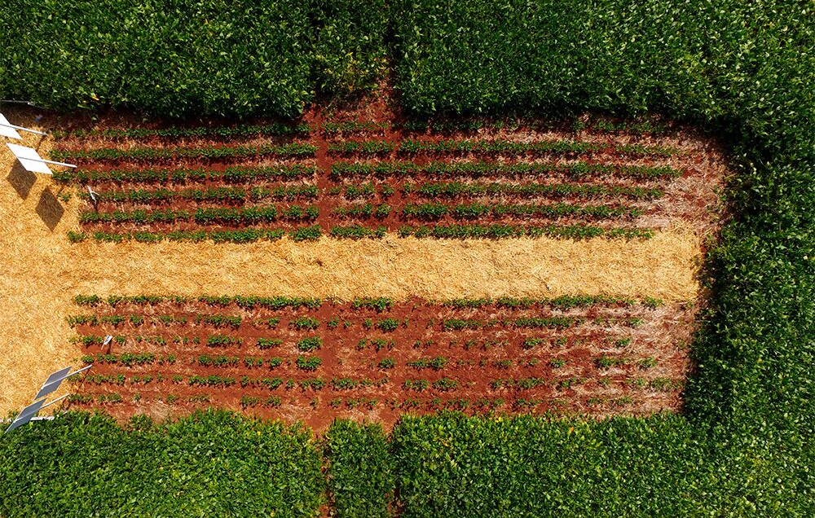
FUNCIONAMENTO
3

Slide 4
DESENVOLVIMENTO
Reuniões
Levantamento Bibliográfico
Desenvolvimento de protótipos
Front-end
Back-end (andamento)
Divulgação científica
4

Slide 5





FERRAMENTAS
5

Slide 6
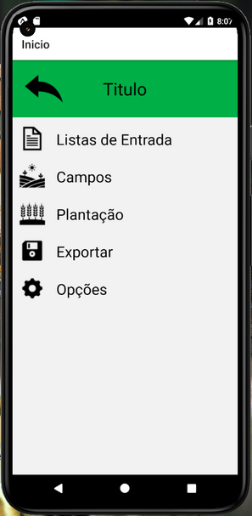
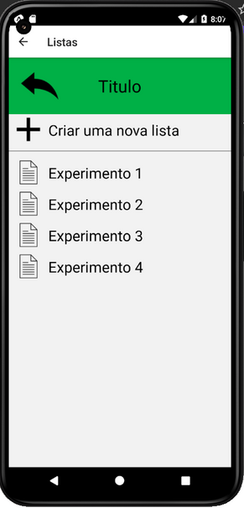
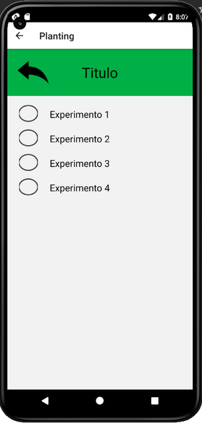
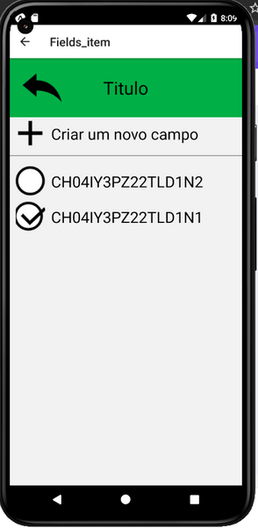
INTERFACES
6

Slide 7
RESULTADOS ESPERADOS
Menor tempo na elaboração de planilhas;
Melhor controle e mais facilidade no manuseio dos experimentos em campo;
8

Slide 8

Dúvidas?
Contato:
antonybresolin1@gmail.com

